Slide 1
每周报告8.2
1.界面设计——荧光细胞计数算法新用户界面
2.电压采样——尝试研发高精度ADC采样单元
3.开题报告——初步梳理开题报告大纲

Slide 2
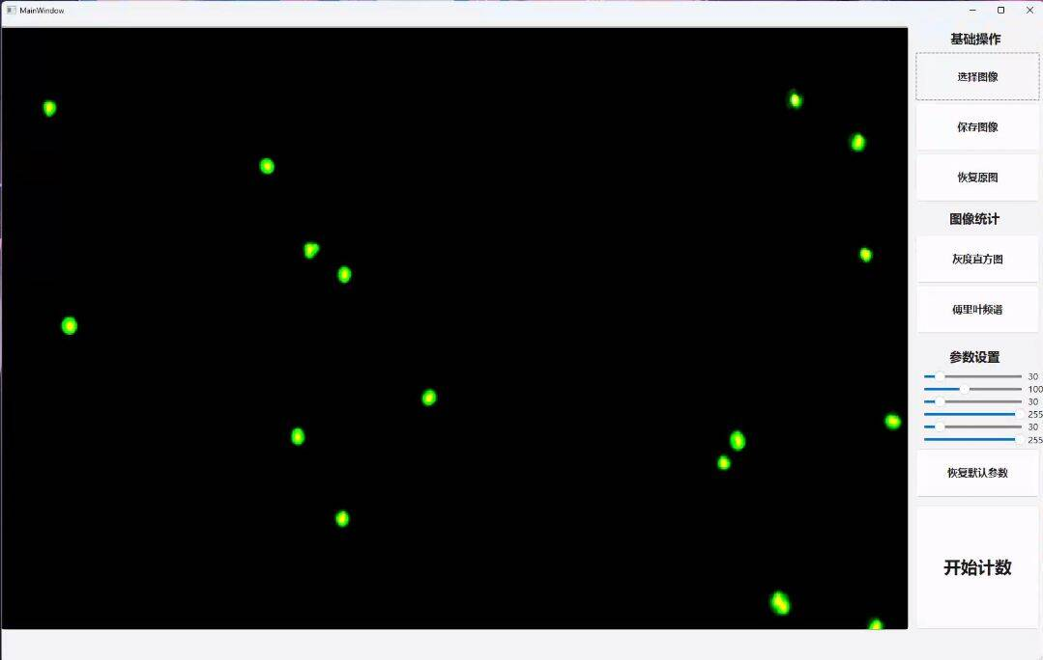
1.界面设计——荧光细胞计数算法新用户界面
对原有荧光细胞检测算法进行重构，完成基本图形界面的开发工作，内置功能还在测试中。

Slide 3
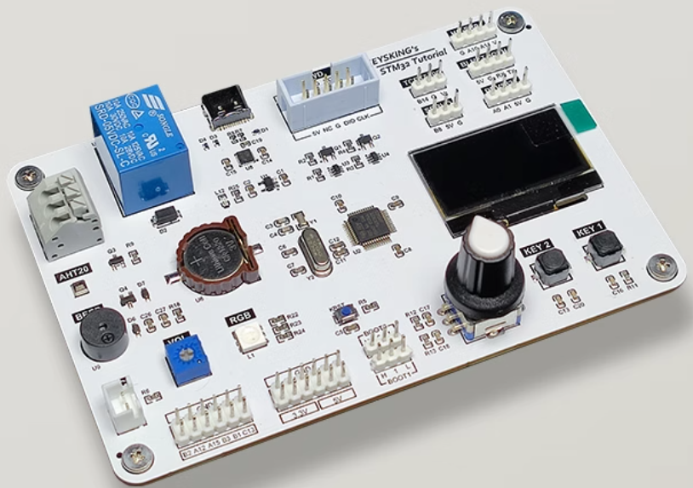
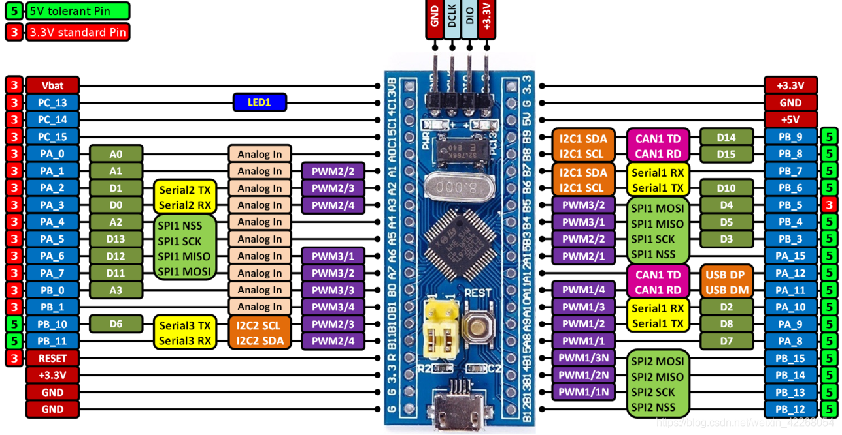
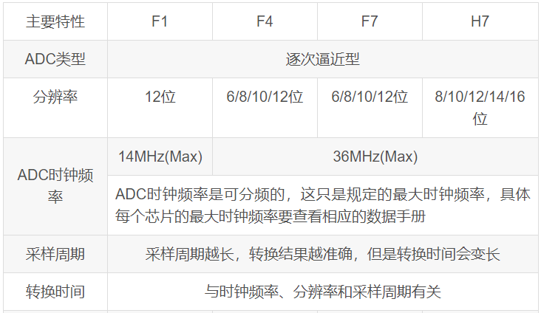
2.电压采样——尝试研发高精度ADC采样单元
基于光电倍增光采用电压作为生物发光强度信号输出的特点，拟尝试采用工业控制领域常用的微控制器ADC进行电压高精度读取。

Slide 4
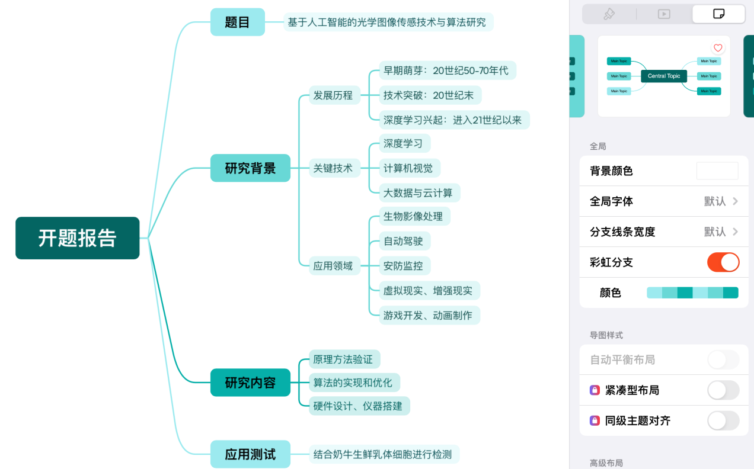
3.开题报告——初步梳理开题报告大纲
整理了开题报告所需的大致内容，草拟了一个大纲。

